Slide 1
Підготовка регіональних стратегій розвитку на період до 2027 року на засадах смарт-спеціалізації
Група радників з впровадження державної регіональної політики в Україні
05 лютого 2019 року
м. Київ

Slide 2
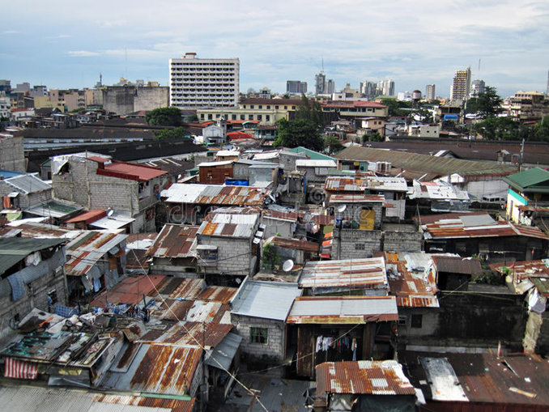
Висновки з регіональних стратегій-2020

Slide 3
підготовка стратегії-2027 та плану заходів з її реалізації 2021-2023
за 1-2 місяці спеціаліст ОДА у себе в кабінеті
за 7-12 місяців із широким залученням регіональних експертів та відкритим публічним обговоренням
стратегічні документи не отримають позитивний висновок Мінрегіону
ризик втрати коштів ДФРР
продовжимо інвестувати неефективно
втрата робочих місць, бізнесів, відтік населення
отримає позитивний висновок Мінрегіону
кошти ДФРР будемо інвестувати в проекти, які створюватимуть робочі місця та наповнюватимуть місцеві бюджети
Майбутній 7-річний розвиток вашого регіону значною мірою залежатиме від того, як буде побудований процес стратегічного планування упродовж 2019 року

Slide 4
Все ще поширений «кабінетний» процес підготовки регіональних стратегій
«стратегія» (несистемний перелік об'єктів соціальної сфери на ХХ млрд грн.)
ОДА
ОДА
облрада
Надайте пропозиції до стратегії
Старі ПКД
Результат – відсутність проектів, які б допомагали створювати нові робочі місця та збільшували надходження до місцевих бюджетів
ОМС базового рівня

Slide 5
Правильний процес підготовки регіональних стратегій
Процес прийняття рішень щодо смарт-спеціалізації
Галузеві
підгрупи
Робоча
група
Погодження
Затвердження
місцева влада
лідери
Дані
Дані
Пропозиції
Рішення
Впровадження
науковці
лідери
ОДА
Обласна рада
підприємці
лідери
інституції підтримки бізнесу,
громадський сектор

Slide 6
Як визначити СМАРТ-спеціалізації
Кількісне та якісне дослідження даних
Процес підприємницького відкриття (обговорення за участі бізнесу, науки, влади, інституцій підтримки бізнесу)

Slide 7
Найбільш поширені помилки у процесі визначення пріоритетних сфер смарт-спеціалізації
Розповсюдження коштів серед найбільш потужних лобі в регіоні
Копіювання пріоритетів інших регіонів

Slide 8
Етапи підготовки РСР та ПЗР
Підготовчий етап
Керівний комітет
1 місяць
Стратегічний аналіз, SWOT-аналіз
Робочі підгрупи, керівний комітет
1-3 місяці
SWOT-матриця, цілі та завдання стратегії
Робоча група
4 місяць
Затвердження стратегії
Керівний комітет, обласна рада
5 місяць
Підготовка Плану заходів
Експертні групи
6-9 місяці
Затвердження Плану заходів
Керівний комітет, обласна рада
10-11 місяці

Slide 9
Якщо зараз розробимо неякісні регіональні стратегії
то наступні 7 років будемо їх впроваджувати:
марнуючи обмежені бюджетні ресурси,
втрачаючи конкурентні позиції регіону,
втрачаючи бізнеси,
втрачаючи мешканців
майбутнє ВАШОГО регіону – у ВАШИХ руках

Slide 10
Дякую за увагу!

